Slide 1

Bridge
Grupo Minerva
Caroline Moraes da Cruz
Kawane Silva Serra
Maíra de Jesus Franco

Slide 2
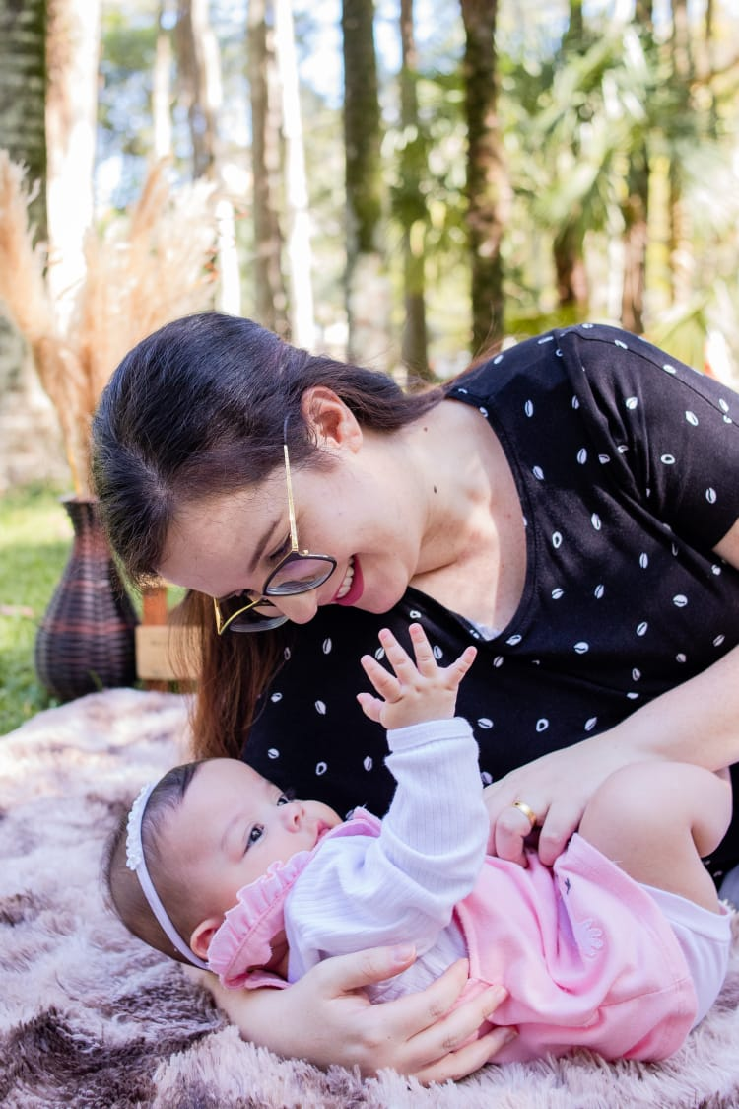
Sobre o Grupo
Caroline Moraes da Cruz
Poços de Caldas / MG
Casada, 1 filha (9 meses)
30 anos
Formação: Doutoranda em Engenharia e Ciência de Materiais
Profissão: Engenheira de Dados
Objetivo: Atuar na área de dados/TI
Transição de carreira em 2022

Slide 3
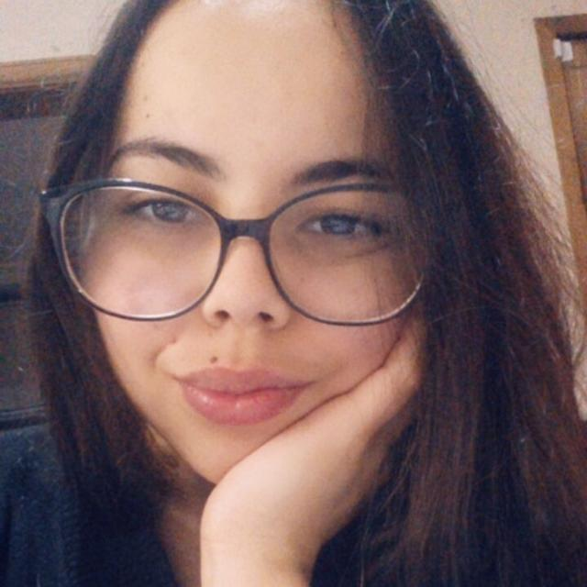
Sobre o Grupo
Kawane Silva Serra
Curitiba / PR
21 anos
Formação: Cursando Tecnologia em Processos Ambientais
Profissão: Analista Ambiental
Objetivo: Transição de carreira após a formação

Slide 4
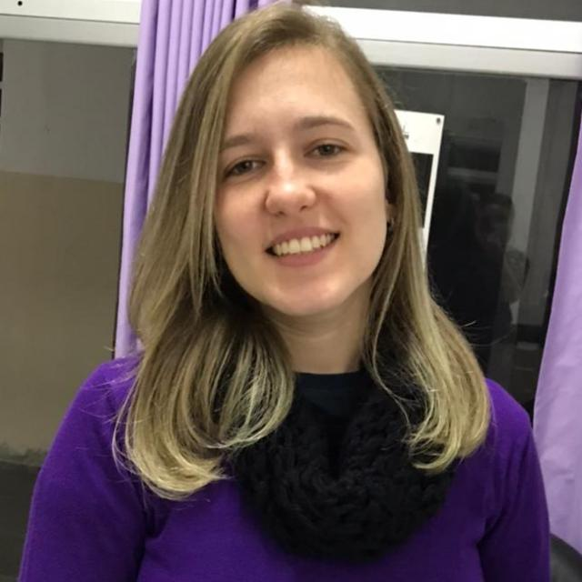
Sobre o Grupo
Maíra de Jesus Franco
Mogi das Cruzes / SP
31 anos
Formação: Engenheira Civil
Profissão: Analista de Recursos Humanos
Objetivo: Atuar na área de TI
Atualmente em transição de carreira

Slide 5
Acessibilidade Digital
As diversas barreiras encontradas nos sites atingem principalmente as pessoas com deficiência.
Ao utilizarem a Web e seus recursos, as pessoas com deficiência ou outras limitações, deparam-se com obstáculos que dificultam e, muitas vezes, impossibilitam o acesso aos conteúdos e páginas.
Acessibilidade Digital é a eliminação de barreiras na Web. O conceito pressupõe que os sites e portais sejam projetados de modo que todas as pessoas possam perceber, entender, navegar e interagir de maneira efetiva com as páginas.

Slide 6
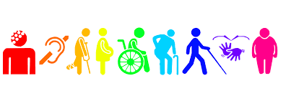
Plataforma Bridge
A plataforma Brigde acredita que a inclusão é uma proposta para uma sociedade acessível, e a mesma ocorre quando aprendemos com as diferenças e não com as igualdades!
Objetivo: ser uma ponte entre pessoas com deficiência e empresas que ofereçam cursos com acessibilidade

Slide 7





Tecnologias utilizadas

Slide 8
Funcionalidade
https://github.com/dh-minerva/dh-proj-integrado-v1

Slide 9


